Slide 1
雷达产品培训
ADD INFORMATION OF THE AUTHOR
ADD THE DATE

Slide 2
高频雷达物位计
智能雷达物位计
导波雷达物位计
射频导纳物位计
调频连续波物位计

Slide 3
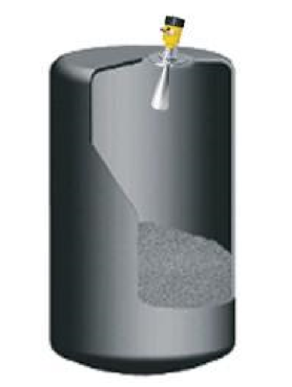
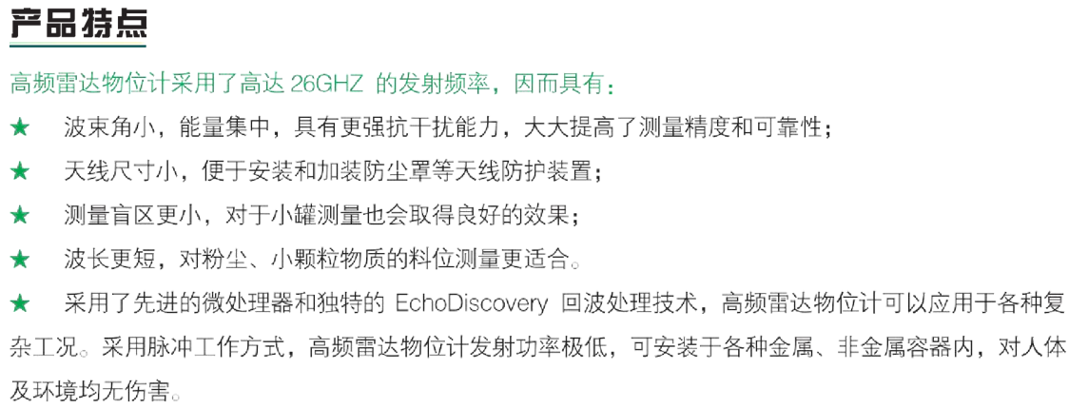
高频雷达物位计
工作原理
雷达的天线发射出脉冲信号，当脉冲信号遇到介质表面时。脉冲信号会反射回信号，雷达的天线接收信号。通过计算得到介质实际的位置。
高频雷达物位计的分类
701,702 液体
703,704 固体

Slide 4
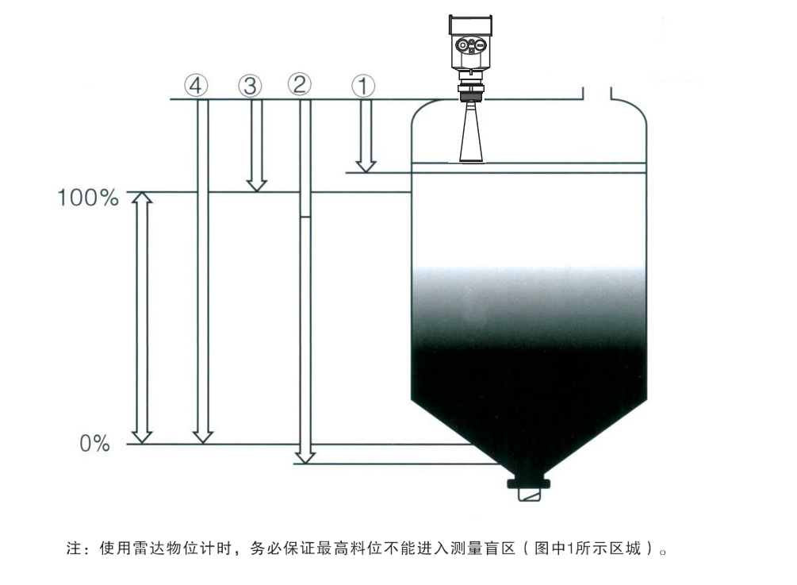
盲区

Slide 6
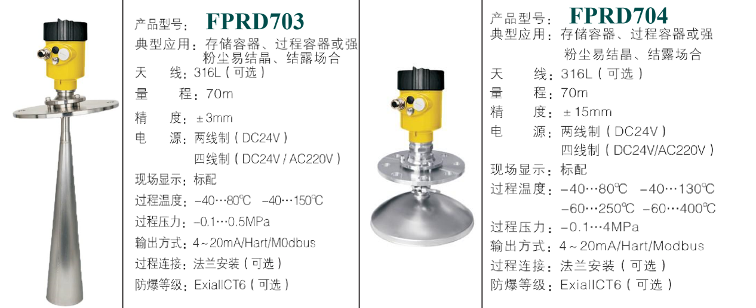

Slide 7
需要落实的参数
液体：量程，精度，温度，压力，天线的形式和材质（业主不确定用什么我们可以给业主推荐），连接方式，电源
固体:量程，精度，温度，压力，天线的形式和材质（业主不确定用什么我们可以给业主推荐），连接方式，电源,是否有结晶。
天线的形式和材质
在工业使用中，以为现场的工况的不同。对使用的产品就有一定的要求。

Slide 8
智能雷达物位计
工作原理
雷达的天线发射出脉冲信号，当脉冲信号遇到介质表面时。脉冲信号会反射回信号，雷达的天线接收信号。通过计算得到介质实际的位置。
智能雷达物位计的分类
601,602，603
产品特点
采用先进的微处理器和独特的回波处理技术，雷达物位计可应用于各种复杂的工况。 “虚假回波学习”功能使得仪表在多个虚假回波的工况下，可正确地确认真实回波，获得准确的测量结果。 多种过程连接方式及天线型式，使得此系列雷达物位计适用于各种复杂工况及应用场合。如：高温、高压及小介电常数介质的测量等。 采用脉冲工作方式，雷达物位计发射功率极低，可安装于各种金属、非金属容器内，对人体及环境均无伤害。

Slide 9
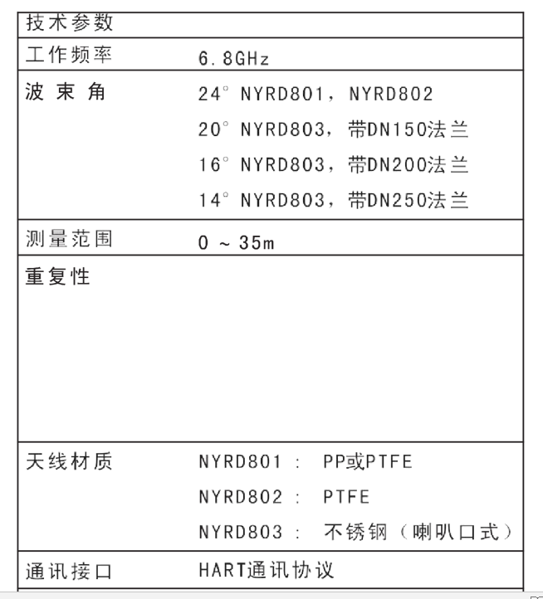
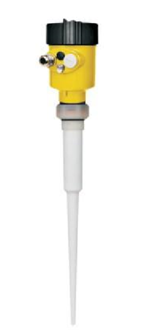
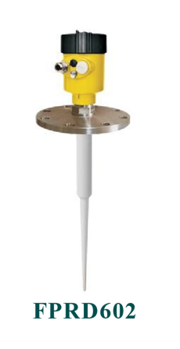
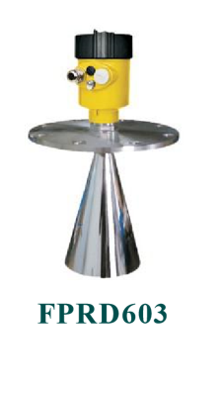
FPRF601

Slide 10
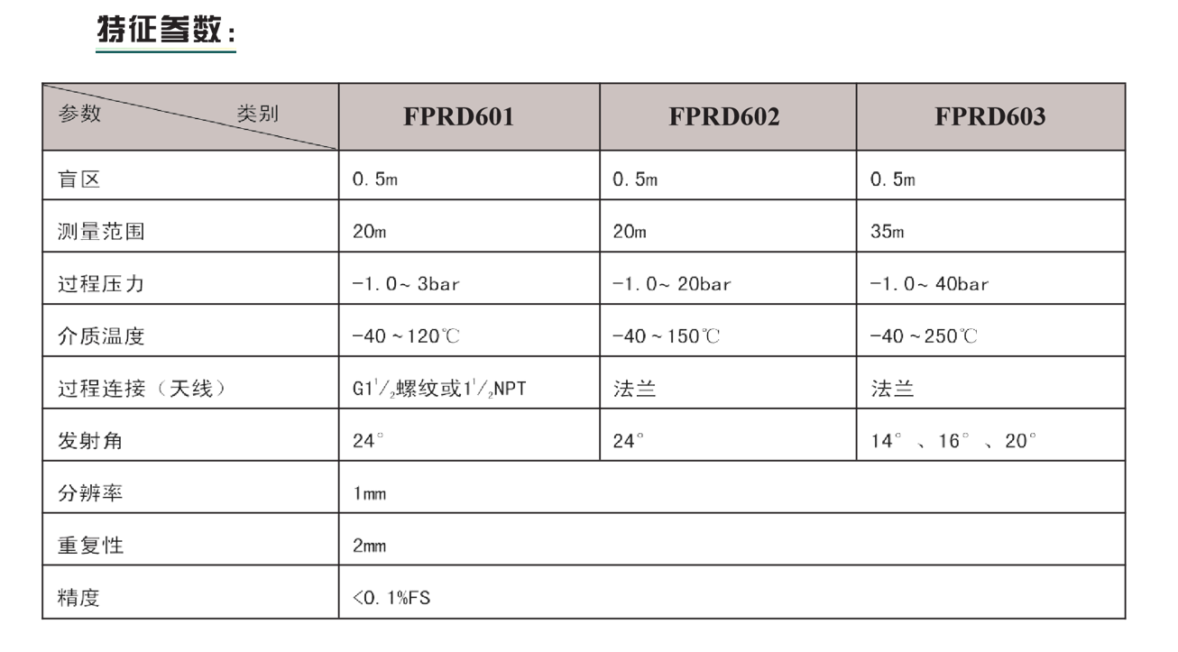
需要落实的参数
量程，温度，压力，天线的形式和材质（业主不确定用什么我们可以给业主推荐），连接方式，电源

Slide 11
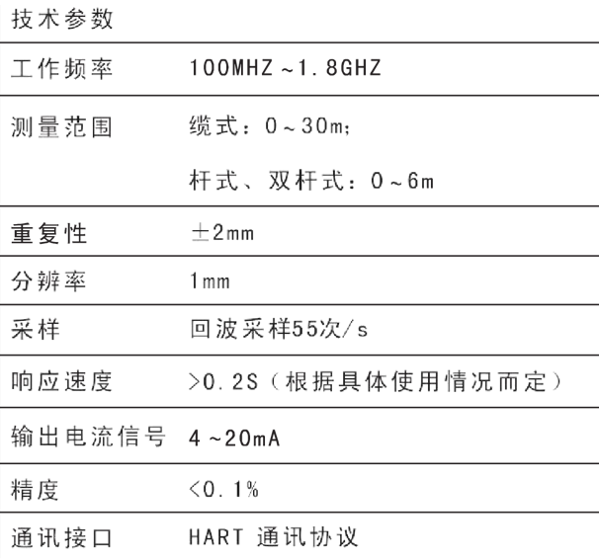
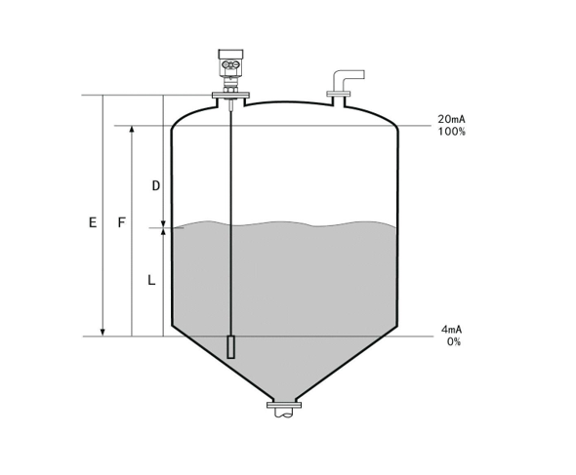
导波雷达物位计
工作原理
雷达发射出脉冲信号，信号沿缆绳移动。当脉冲信号到达介质时，会产生回波。天线接收到回波信号通过计算得到实际的物位。

Slide 12
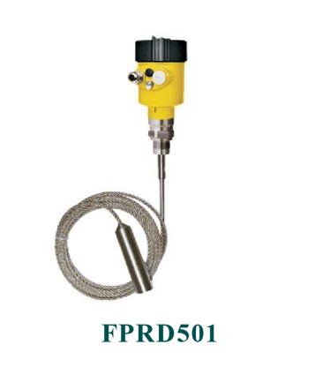
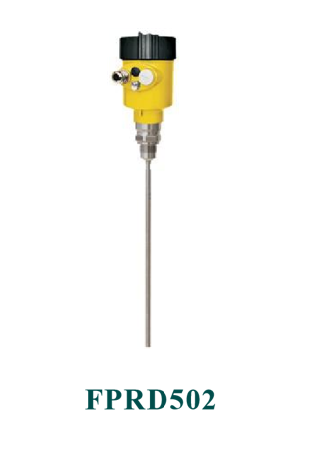
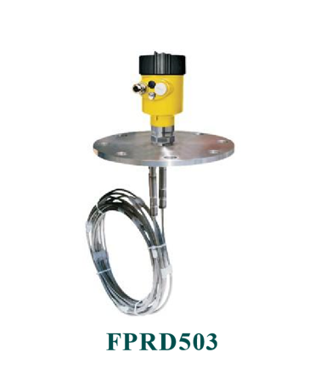
产品特点
采用先进的微处理器和独特的回波处理技术，雷达物位计可应用于各种复杂的工况。 “虚假回波学习”功能使得仪表在多个虚假回波的工况下，可正确地确认真实回波，获得准确的测量结果。 多种过程连接方式及天线型式，使得此系列雷达物位计适用于各种复杂工况及应用场合。如：高温、高压及小介电常数介质的测量等。 采用脉冲工作方式，雷达物位计发射功率极低，可安装于各种金属、非金属容器内，对人体及环境均无伤害。

Slide 13
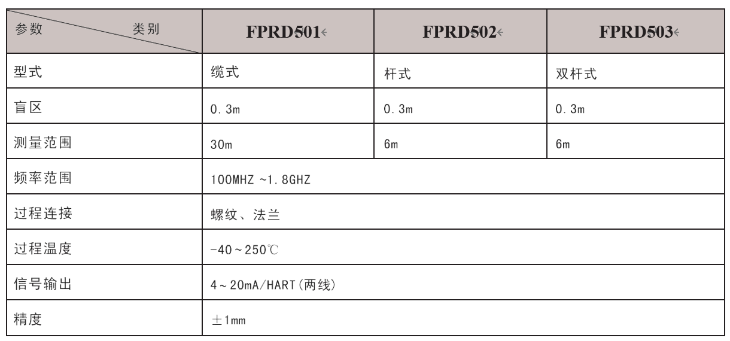
需要落实的参数
量程，温度，天线的形式和材质（业主不确定用什么我们可以给业主推荐），连接方式，Hart

Slide 14
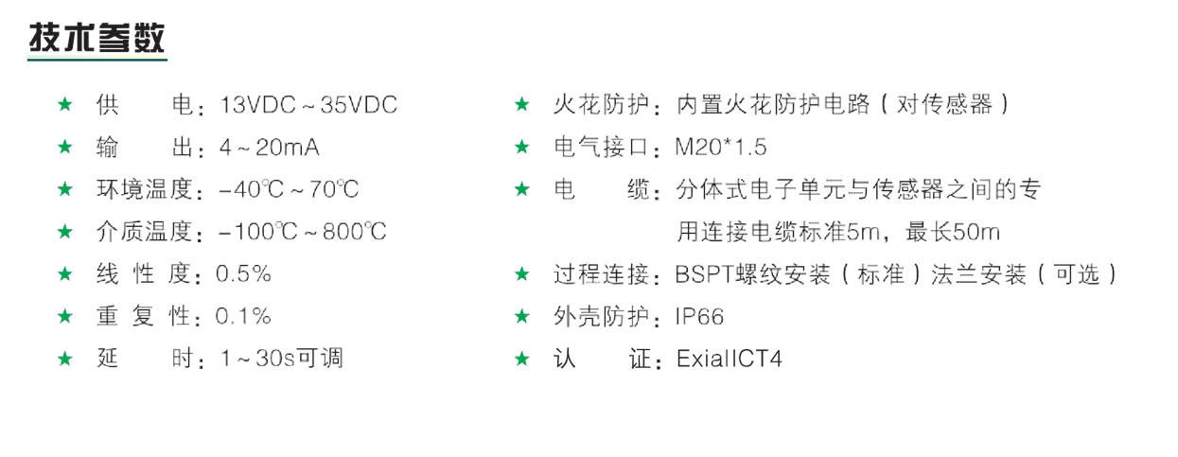
连续式射频导纳物位计
工作原理：
是通过探头感知其与储罐体间电抗（容抗和阻抗）的变化实现料位测量和控制的。当被测介质覆盖探头测量极时，会引起探头测量极与罐体间的电抗变化，通过计算得到实际的料位。
产品特点
是基于射频导纳原理设计的连续量测量产品。该产品具有稳定性高，灵敏度强应用广泛等特点
采用模块化设计能够简洁方便的实现一边的设定。一旦设点完成，就可正常使用并且终生免维护。

Slide 15
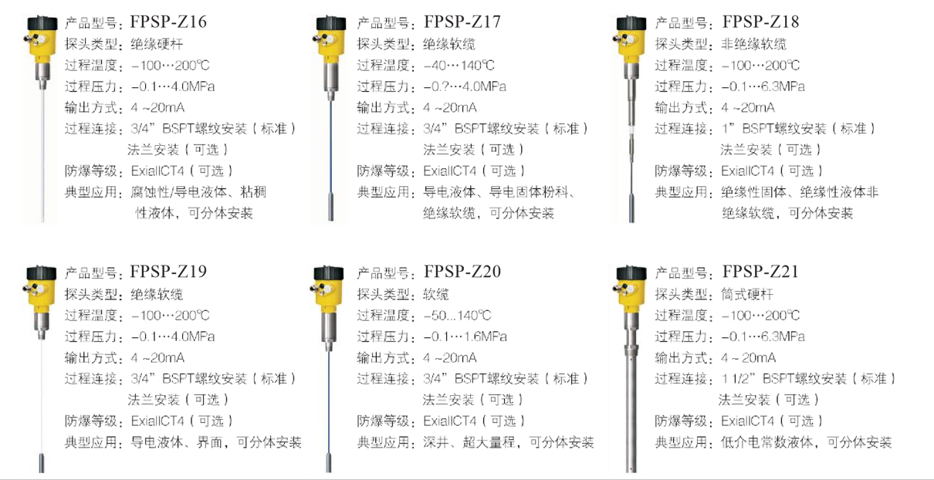

Slide 16
需要落实的参数
量程，温度，压力，探级的形式和材质（业主不确定用什么我们可以给业主推荐），连接方式，分体还是一体，Hart

Slide 17
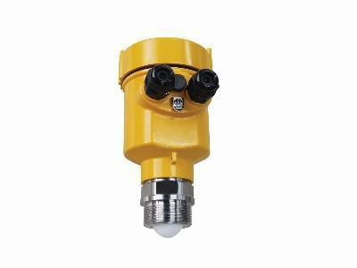
80Ghz调频连续波雷达物位计
FPRD 705
工作原理
80GHz雷达系列产品，是指工作在 76-81GHz的调频连续波(FMCW)雷达产品，支持四线制和两线制应用。多个型号，产品最大量程可以达到100m, 盲区可以做到8 cm。由于它工作频率更高，波长更短，所以尤其适合固体应用，通过透镜发射接收电磁波的工作方式，在高粉尘，恶劣温度环境下（+200℃）具有独特的优势。仪表提供法兰或者螺纹的固定方式，使得安装便捷简易。
80GHz雷达系列的主要优势如下：
1.基于自研的CMOS毫米波射频芯片，实现更紧凑的射频架构，更高的信噪比，更小的盲区。
2.5GHz工作带宽，使产品拥有更高的测量分辨率与测量精度。
3.最窄3°天线波束角，安装环境中的干扰对仪表的影响更小，安装更为便捷。
4.波长更短，在固体表面具有更好的反射特性，因而不需要特别的使用万向法兰来进行瞄准。
5.支持远程调试与远程升级，减少等待时间，提高工作效率。

Slide 18
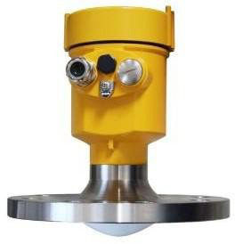
120Ghz调频连续波雷达物位计
FPRD 706
工作原理
FPRD-SD 120GHz-130GHz调频波FPRD雷达产品(也称THz太赫兹雷达)，由于它采用比Ku波段雷达的频率更高的THz波段，在远程目标探测、强烟雾粉尘环境下，远距离成像、多光谱成像等方面有重要的应用，且能够探测比微波雷达更小的目标和实现更精确的定位，具有更高的分辨率和更强的保密性。
什么是太赫兹(THz)电磁波：它指的是电磁波频率在100GHz ~10,000GHz(10THz)之间的电磁波和电磁辐射。这波段是人类到目前为止了解和应用开发最少的区域。太赫兹在电磁波谱上位于中红外和微波之间，代表了从量子机制传输理论物理学到经典机制传输理论物理学的转变阶段。 1THz(=1000GHz) 电磁波的波长是 300um(0.3mm 大约人体头发的直径)

Slide 19
FPRD 706产品适合的应用领域 n 产品特别适用于在高温高压反应釜环境下，采用罐外穿透测量或通过石英玻璃隔离 法兰进行透视式测量 n 产品电磁波发射角小于1°，适合于狭窄空间或导波管道测量 n 产品可以达到150M测量范围，适合于超大储罐的测量 n 产品具有极高的测量精度，特别适合高精度计量级测量 n 产品具有丰富的回波处理算法和各类工矿环境的经验数据；对强粉尘、蒸汽等极恶劣工况以及带搅拌、加热棒等特殊过程仓储罐体应用，具有其他同类产品所没有的独特优势。 3． FPRD 706产品特点 n 120GHz-130GHz调频波雷达，全世界第一款应用于工业测量领域的太赫兹雷达 n 10GHz超大调频扫描频率宽度，应用面广 n 支持标准 HART、MODBUS、PROFIBUS总线协议 n 支持上位机设置软件、手机APP、LCD键盘模组、罐旁表等多种操作和组态方式 n 24VDC、220VAC两种供电机型 n 简单的安装结构，适应现场各种安装形态
n 最窄3°天线波束角，安装环境中的干扰对仪表的影响更小，安装更为便捷。

Slide 22
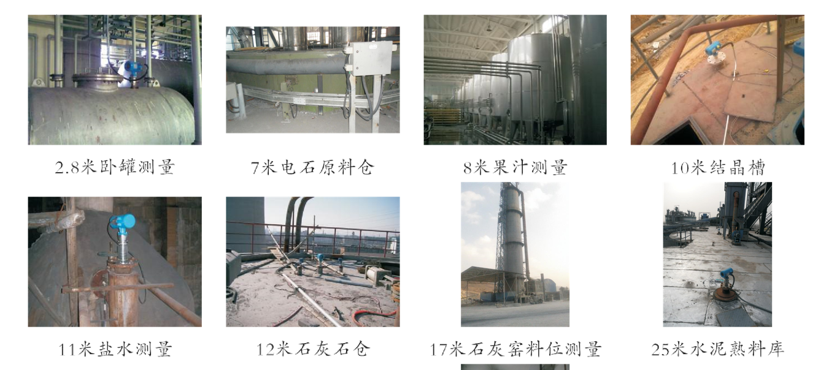

Slide 23
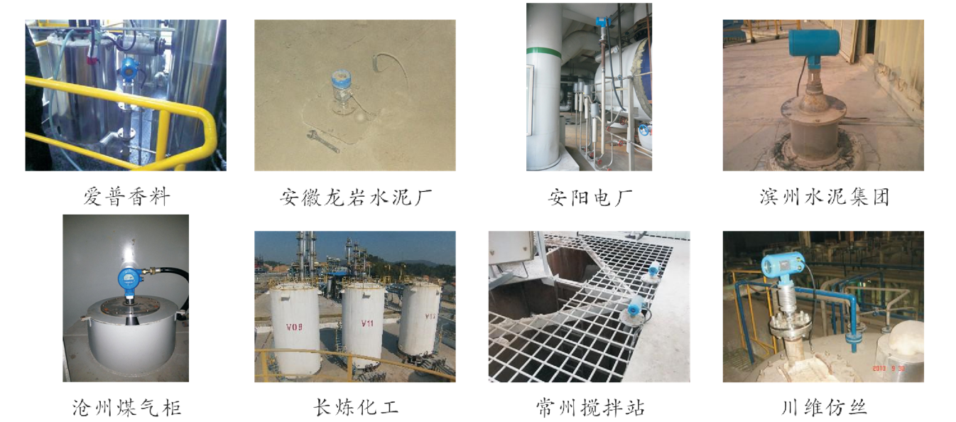

Slide 24
